Slide 1

PODNIKÁNÍ V CR
Společensky odpovědné podnikání v podmínkách CR
.
Pavlína Pellešová
Katedra cestovního ruchu a volnočasových aktivit

Slide 2

Společensky odpovědné podnikání
v podmínkách cestovního ruchu
Společenská odpovědnost firem dobrovolně integruje sociální a ekologické ohledy do podnikatelských činností firmy, a to ve spolupráci se zainteresovanými stranami podniku neboli stakeholdery.
dobrovolný přístup organizací a podniků k otázkám stavu společenského prostředí, včetně životního prostředí a udržitelného rozvoje.
= dobrovolný závazek podniků chovat se v rámci svého fungování odpovědně ke společnosti i prostředí, ve kterém podnikají.
lze vyjádřit v tzv. „pyramidě společenské odpovědnosti firem.
https://www.google.cz/search

Slide 3


Společenské odpovědnosti firem
Carrollova pyramida společenské odpovědnosti firem

Slide 4
Společensky odpovědné podnikání
(v anglickém znění Corporate Social Responsibility - CSR)
dobrovolná integrace sociálních a ekologických ohledů do podnikatelských činností firmy, a to ve spolupráci se zainteresovanými stranami podniku neboli stakeholdery.
společensky odpovědná firma nepovažuje za svou jedinou prioritu zisk, ale má více aktivit, které splňují požadavky na jejich sociální a environmentální dopad na okolní prostředí.

Slide 5

Společensky odpovědná firma
nepovažuje za svou jedinou prioritu zisk, zabývá se i dalšími aktivitami s ohledem na jejich sociální a environmentální dopad na okolní prostředí.
v delším horizontu - znamená zvýšení konkurenceschopnosti a lepší postavení na domácích i zahraničních trzích a lepší vyhlídky pro svou podnikatelskou činnost, včetně naplnění očekávání dodavatelů, investorů, apod.

Slide 6

Společensky odpovědné podnikání
stojí na 3 pilířích:
ekonomickém pilíři – zisk - odpovědná firma by měla mít transparentní podnikání, fungovat v souladu s etickými kodexy a kodexy dobrého chování, vstřícně se chovat k zájmovým stranám,
sociálním pilíři - lidé – firma by měla dbát o bezpečnost a zdraví zaměstnanců, bdít nad dodržováním pracovních standardů a postupů, zajišťovat rovných příležitostí, profesního rozvoje a angažuje se v komunitě.
III. environmentální oblast - planeta – firma by se měla chovat odpovědně k
životnímu prostředí a vést své zaměstnance k ochraně přírody.

Slide 7
Charakteristické rysy CSR
tři roviny aktivit – ekonomická činnost firmy, sociální rozvoj a ochrana životního prostředí,
dobrovolnost – podnik veškeré odpovědné aktivity vykonává dobrovolně, nad rámec svých zákonných povinností,
dialog se stakeholdery – zapojení zainteresovaných stran, které firmu výrazně ovlivňují,
dlouhodobý charakter – aktivity CSR jsou realizovány dlouhodobě a nekončí, pokud se podnik ocitne v horší ekonomické situaci,
důvěryhodnost – CSR přispívá k posílení důvěry ve firmu; činnosti však musí být transparentní, trvalé a nezveličované.

Slide 8

Výhody CSR
větší transparentnost a posílení důvěryhodnosti firmy
vyšší přitažlivost pro investory
budování reputace a z ní vyplývající silné pozice na trhu
odlišení od konkurence, zviditelnění značky pro spotřebitele
zvýšení produktivity práce a loajality zaměstnanců
možnost získání a udržení kvalitních zaměstnanců
přímé finanční úspory spojené s ekologickým chováním (např. úspora energie, opětovné využití odpadového materiálu)
zvýšení obratu
zvýšení kvality produktů či služeb

Slide 9
Výhody CSR i pro menší firmy
snazší nacházení pracovníků - malá firma může nabídnout potenciálnímu zaměstnanci výhody, kterými si zajistí jeho zájem a posléze loajalitu;
snazší získávání obchodních partnerů;
public relations – malý podnik nemůže vynakládat velké prostředky na komunikaci s veřejností, proto má velký význam jeho všeobecně známé dobré jméno;
kontakty a informace – podnik může získat informace z okolního prostředí a navázat vztahy s klíčovými partnery, což mu přinese prospěch ze střednědobého i dlouhodobého hlediska.

Slide 10
Vliv firemních hodnot
Jak vše realizovat v praxi?
firemní hodnoty jasně definujte: budou jasným a důsledným vodítkem k řešení situací, které přinášejí dilemata nebo střety zájmů
sami jděte příkladem a důsledně je dodržujte
zapojte do dialogu o firemních hodnotách i ostatní spolupracovníky
pozitivně přistupujte k zájmům a starostem svých zaměstnanců, zákazníků, dodavatelů i obce
o svých firemních hodnotách informujte interně i externě.

Slide 11
Vliv chování firmy na její úspěch
Sdílení zkušeností a informací s dodavateli, zákazníky, stejně smýšlejícími podniky a místními obchodními organizacemi může zvýšit prosperitu firmy.
Jak vše realizovat v praxi?
    dobré vztahy se zákazníky a dodavateli přinášejí užitek oběma stranám,
    zajistit dobrou pověst - důsledně „dělat správné věci" ve všech obchodních vztazích,
    buďte solidní k zákazníkům, včas hraďte dodavatelské faktury a provádějte etické obchodní praktiky,
    dobrá pověst a dobré jméno vám přinese úspěch na trhu!

Slide 12
Jednání se zaměstnanci
potřeby zaměstnanců lze zajistit i pouhým plněním legislativních povinností v zaměstnanosti, bezpečnosti a ochraně zdraví,
skutečnou vnitřní motivaci jim však dá váš viditelný zájem o jejich profesní rozvoj a o spokojenost z práce i osobního života,
jak motivovat zaměstnance:
    postarejte se o důvěru mezi vedením podniku a zaměstnanci,
    kde to má smysl, raďte se s nimi o podnikových záležitostech,
    usilujte o jejich spolupráci v důležitých situacích,
    s rozvojem podniku podporujte zároveň i rozvoj kariéry jednotlivých zaměstnanců,
    umožněte zaměstnancům vhodnou rovnováhu pracovního a osobního života.

Slide 13

Vztah k okolí firmy – místní komunita
nabízí se množství aktivit, například:
  firemní dárcovství formou finanční či materiální pomoci,
  poskytování času zaměstnanců a jejich odborných znalostí,
  účast na lokálních sportovních, vzdělávacích či kulturních projektech,
  pomoc při řešení lokálních sociálních problémů (prevence kriminality či nezaměstnanosti).
co získáte:
  nové trhy, zákazníky či obchodní příležitosti
  zvýšené uznání a úctu zákazníků
  lepší pověst podniku
  snadnější získávání a udržení zaměstnanců
  propojení a vazby s jinými lokálními podniky.

Slide 14

Vztah k životnímu prostředí
zhoršování životního prostředí je globální i lokální problém.
odpovědná firma se proto snaží životní prostředí chránit, ekologické postupy navíc často přinášejí i finanční užitek,
co získáte:
  efektivní využití energie,
  prevence znečišťování,
  minimalizace odpadu a využívání recyklací,
  zlepšení vztahů s místním společenstvím,
  zvýší motivaci a hrdost zaměstnanců i
  věrnost zákazníků,
  přispívá k dlouhodobé stabilitě a úspěšnosti podniku.

Slide 15
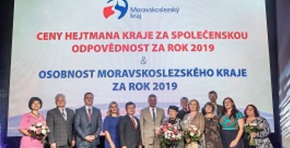
CSR v České republice
Oficiální portál ČR o společenské odpovědnosti (2017) https://www.narodniportal.cz - Rada kvality ČR podílí na podpoře a koordinaci konceptu CSR v ČR mimo jiné i realizací řady ocenění:
Národní cena ČR za CSR a udržitelný rozvoj, která je určena pro organizace podnikatelského i veřejného sektoru.
Na regionální úrovni je realizována Cena hejtmana za společenskou odpovědnost, jež vyhlašují jednotlivé kraje.
Od roku 2015 je nově udělována Cena za společenskou odpovědnost „Podnikáme odpovědně“

Slide 16
Společensky odpovědné podnikání
v podmínkách cestovního ruchu
AHR ČR
každý rokem se zapojuje do projektu „Hodina Země“,
symbolické hodinové (částečné) zhasnutí světel, ať již nasvícení části budovy nebo štítu firmy.

Slide 17
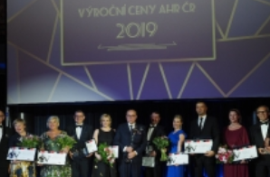
Společensky odpovědné podnikání
v podmínkách cestovního ruchu
Každým rokem AHR ČR vyhlašuje ocenění v soutěžích v různých oblastech. Jedná se o „Ceny AHR ČR“. V roce 2017 to jsou kategorie:
Hoteliér roku nezávislé hotely,
Hoteliér roku řetězcové hotely,
Restauratér roku samostatné restaurace,
Restauratér roku hotelové restaurace,
Penzion roku, Škola roku,
Mladý/á manažer/ka roku,
Odpovědný hotel / restaurace.

Slide 18
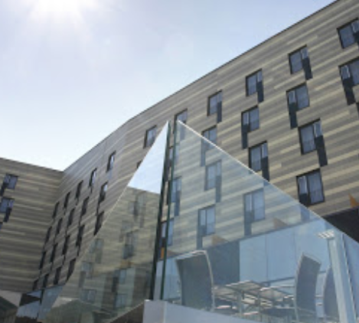

Společensky odpovědné podnikání
v podmínkách cestovního ruchu
r. 2014 v kategorii TOP ODPOVĚDNÝ HOTEL / RESTAURACE - vítěz: Park Inn by Radisson Hotel Ostrava
2015 ve stejnojmenné kategorii: Hotel Perla Prague,
r. 2016 Odpovědný hotel roku Clarion Congress Hotel Prague
r. 2018 - Park Inn by Radisson Hotel Ostrava.
…
Odpovědný hotel nebo restaurace roku 2019 Hotel Zámeček Petrovice, Petrovice u Karviné ...

Slide 19

Společensky odpovědné podnikání
v podmínkách CR
Cílem je:
zapojit znevýhodněné skupiny obyvatel na trhu práce,
zvýšit zaměstnanost dlouhodobě nezaměstnaných,
zvýšit zaměstnanost sociálně vyloučených obyvatel,
zvýšit zaměstnanost obyvatel se zdravotním postižením,
zvýšit zaměstnanost osob pečujících o děti,
zvýšit zaměstnanost osob po výkonu trestu,
zvýšit zaměstnanost osob etnických menšin,
zvýšit zaměstnanost závislých osob.

Slide 20
Děkuji za pozornost

